Slide 1
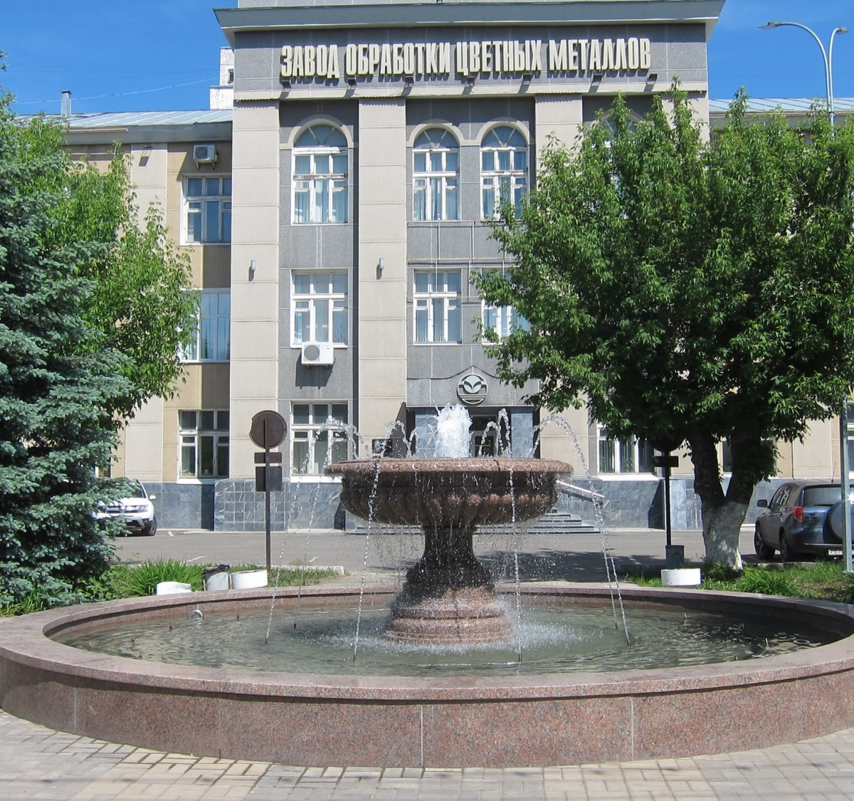

«Трансформация системы производственного планирования
АО «КЗОЦМ», как элемент стратегического развития организации»
Выполнил: слушатель А.А. Агафонов
Руководитель: Е.В. Ганебных
Ноябрь, 2023 г

Slide 2
Цели и задачи работы
Цель работы: Трансформация существующей системы производственного планирования предприятия, разработка рекомендаций по ее дальнейшему совершенствованию.
Предмет исследования – система производственного планирования АО «КЗОЦМ».
В соответствии с поставленной целью необходимо решить следующие задачи:
1. Проанализировать теоретико-методологические основы существующих систем производственного планирования;
2. Охарактеризовать производственную структуру предприятия
3. Оценить действующую систему планирования основного производства на данном предприятии;
4. Предложить пути трансформации систем производственного планирования на предприятии с целью ее улучшения.

Slide 3
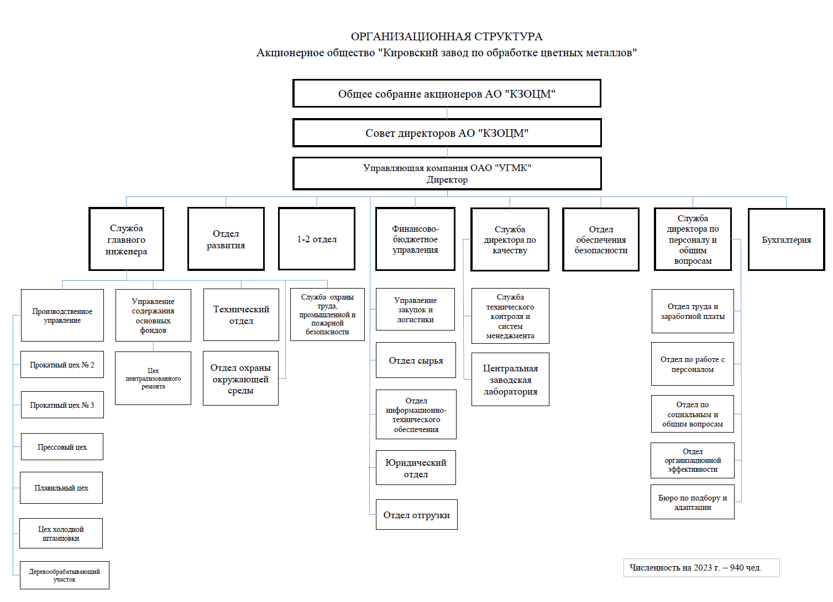

Slide 4
Описание существующей системы
Система производственного планирования
АО «КЗОЦМ»
Не адаптирована к динамически изменяющимся рыночным условиям
Ориентирована на равномерную загрузку всего комплекса имеющегося технологического оборудования
Отсутствует механизм расчета загрузки оборудования при определении сроков изготовления
Планирование хода производства выполняют инженеры производственного планирования
Автоматизированные системы, способные облегчить «ручной труд» и снизить долю влияния «человеческого» фактора, не применяются
Большое количество и вариабельность ежемесячных заказов, что затрудняет ежедневный контроль выполнения каждой позиции, а также требует увеличение запасов НЗП
Высокая вариативность распределения технологических потоков

Slide 5
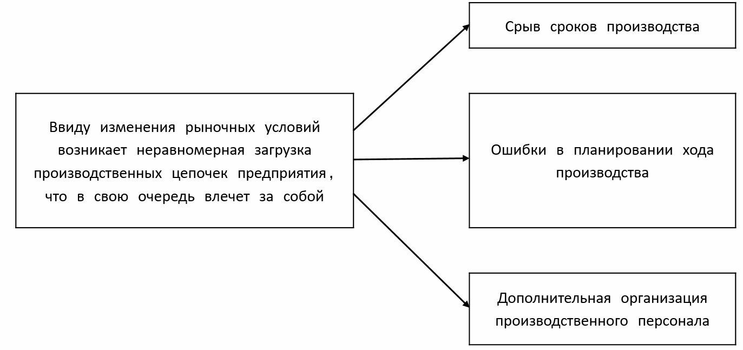
Возникающие трудности

Slide 6
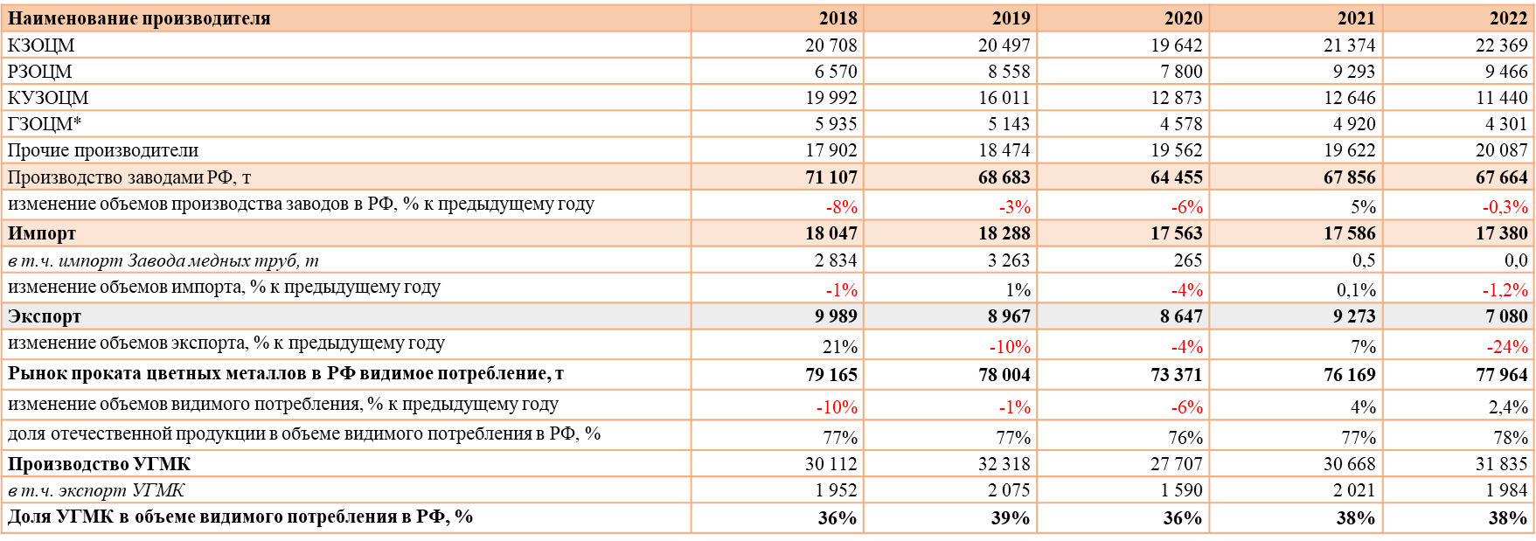
Рынок проката цветных металлов РФ

Slide 7
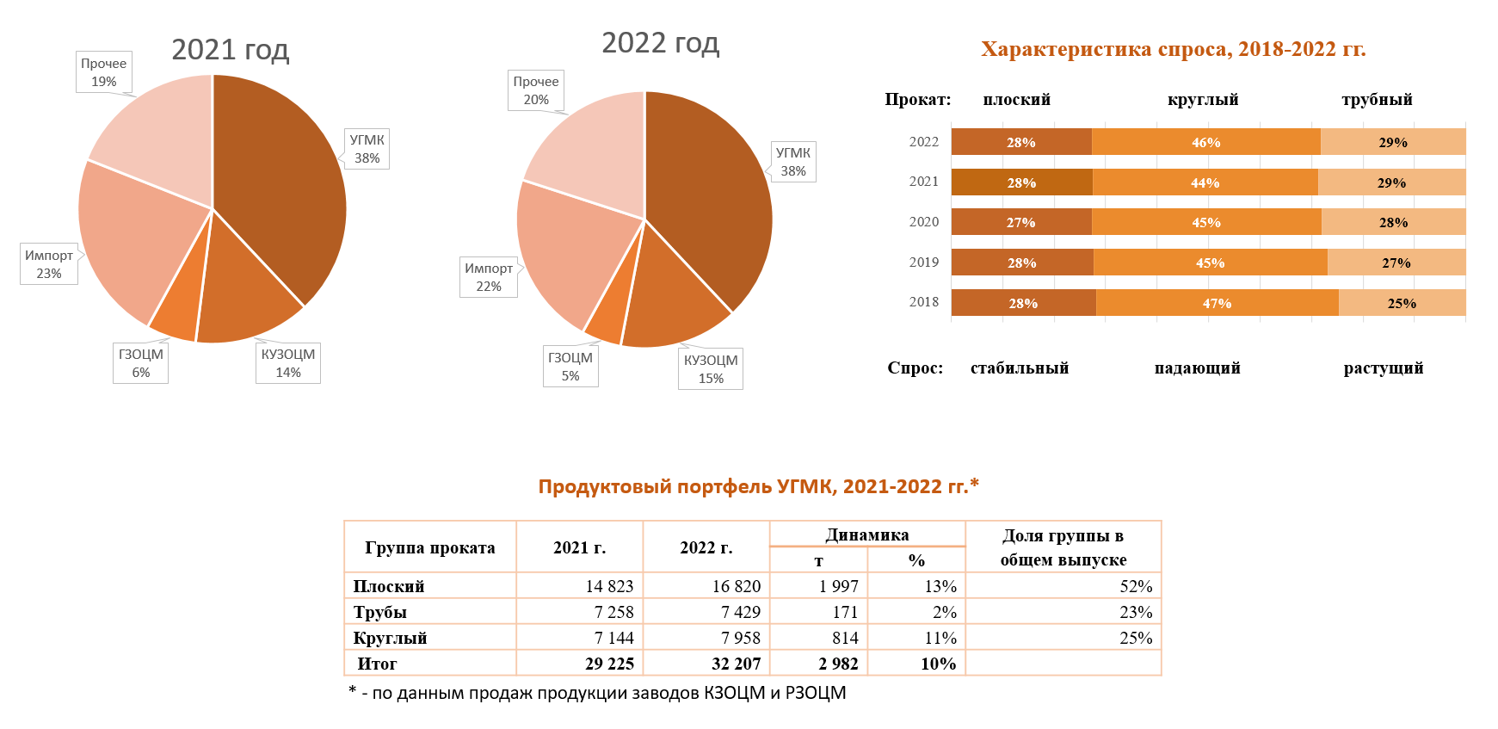
Структура рынка проката цветных металлов в разрезе производителей
Структура внутреннего потребления

Slide 8
Финансово-экономические показатели млн. руб.
Наименование | 2019 | 2020 | 2021 | 2022
Выручка от реализации | 8 773 | 9 109 | 13 943 | 15 824
Себестоимость продукции | 8 666 | 8 880 | 13 512 | 14 455
EBITDA | -324 | 399 | 641 | 1 583
Денежные средства (FCF) | -572 | -41 | 339 | 995
Динамика финансовых результатов
Показатели | 2020 | 2021 | 2022 | 2022 г. от 2020 г., +/- | 2022 г. к 2020 г., %
Выручка. тыс. руб. | 9 108 789 | 13 943 715 | 16 081 194 | 6 972 405 | 176.6
Себестоимость. тыс. руб. | 9 316 391 | 14 141 594 | 15 264 843 | 5 948 452 | 163.9
Прибыль от продаж. тыс. руб. | 228 335 | 432 104 | 1 402 325 | 1 173 990 | 614.2
Чистая прибыль. тыс. руб. | 14 513 | 212 596 | 939 712 | 925 199 | 6475.0
Рентабельность продаж. % | 2.5 | 3.1 | 8.7 | 6.2 | х
Рентабельность затрат по основному виду деятельности. % | 2.4 | 3.0 | 9.0 | 6.6 | х
Рентабельность деятельности. % | 0.2 | 1.5 | 5.8 | 5.7 | х

Slide 9
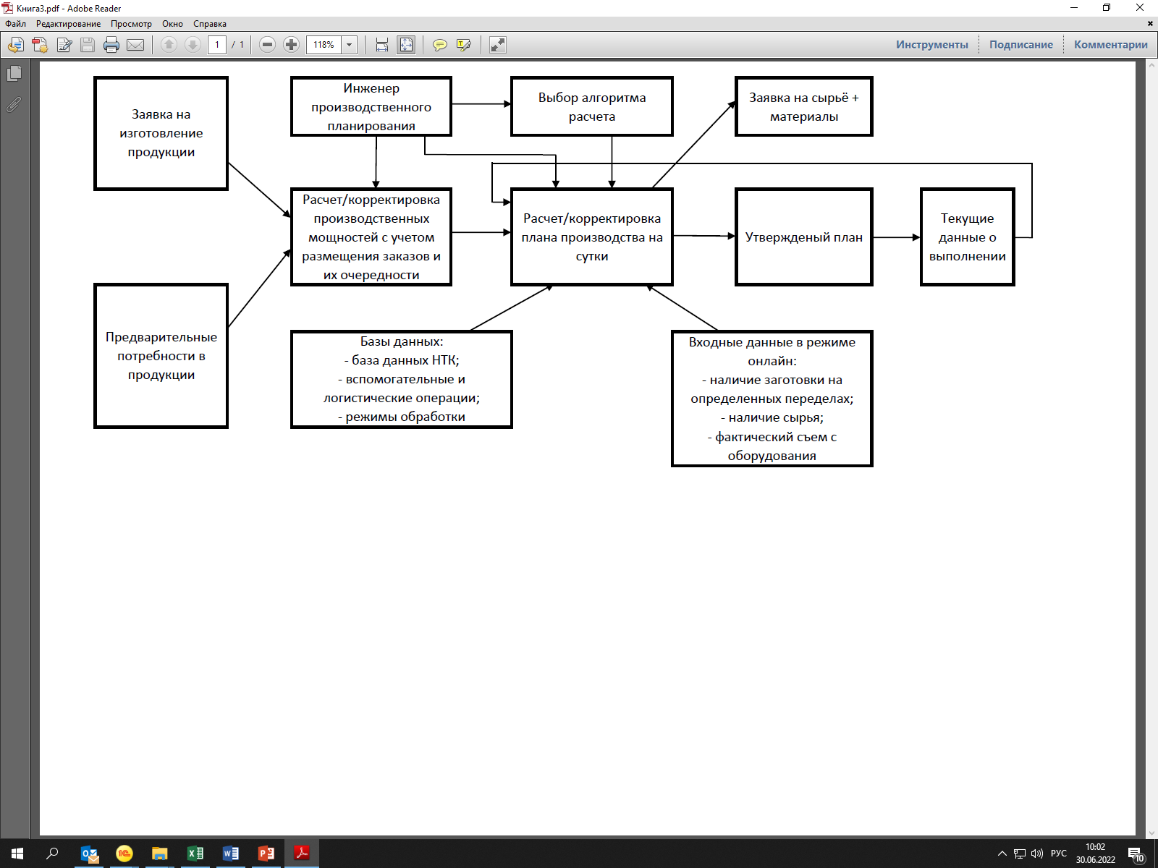
Автоматизация системы планирования производства

Slide 10
Риски, оказывающие влияние на реализацию проекта
При реализации проекта трансформации системы производственного планирования можно столкнуться со следующими рисками:
Риски | Предлагаемое решение
Сопротивление изменениям (изменение текущих условий планирования работы) | Для исключения данного риска предлагается: организовать рабочую группу; разработать дорожную карту; установить контрольные точки, сроки исполнения и ответственных; обеспечить лидерство и единоначалие при реализации проекта
Недостаточная квалификация персонала для описания алгоритмов и разработки программного комплекса | Для написания программы могут быть привлечены специалисты IT-службы ОАО «УГМК» или сторонних организаций (на конкурсной основе) с последующим обучением персонала работе в новом программном комплексе
Высокие затраты на реализацию | Для снижения влияния данного фактора необходимо разработать подробное техническое задание и выполнить экономический расчёт по каждому этапу

Slide 11
Разработка и совершенствование системы планирования производства
Оптимизация непрофильных активов
Стратегическая инициатива
Ответственный
за реализацию
Агафонов А.А.
Описание
Основные риски
  За счет изменений в системе планирования производством, снизить уровень:
  - НЗП на 100 тонн;
  - остатка отходов на 80 тонн;
  - запасов готовой продукции на 180 тонн.
  Длительный срок разработки автоматизированной системы;
  Не достижение поставленной цели автоматизации;
  Ограничение фин. ресурсов.
Текущий этап
L1
Эффект от инициативы
Эффект на FCF, млн.руб. к 2025г.
160
Эффект на снижении НЗП,
запаса отходов, ГП, т.
100; 80; 180
Основные вехи
Сроки
Ответственный
Требуемые ресурсы
  1. Изменение структуры производственного отдела с разделением функционала управления производством и взаимодействия с отделом сбыта.
Май 2024
Агафонов А.А.
Капитальные затраты, млн руб.
30
Операционные затраты, млн руб.
-
  2. Разработка математической модели расчета загрузки производственных цепочек (мощностей).
Декабрь 2024
Агафонов А.А.
Компетенции
Обучение работников ПУ и IT современным практикам управления производственными процессами
  3. Разработка и внедрение автоматизированной системы производственного планирования (основываясь на опыте
  АО «ЭКЗ») (затраты 5 млн. руб.)
Июль 2025
Агафонов А.А.

Slide 12
План-график к инициативе по разработке и совершенствованию системы планирования производства (фрагмент)
Инициативы и вехи их реализации | Конечный продукт | Сроки выполнения | Январь 2024 | Март 2024 | Апрель 2024 | Май 2024 | Июнь 2024 | Июль 2024 | Август 2024 | Сентябрь 2024 | Октябрь 2024 | Ноябрь 2024 | Декабрь 2024 | Январь 2025 | Апрель 2025 | Июль 2025 | Ответственный исполнитель | Комментарий
1. Изменение структуры производственного отдела с разделением функционала управления производством и взаимодействия с отделом сбыта | Оргструктура. Штатное расписание
Укомплектовать штат производственного отдела штатной единицей с функционалом: - расчеты плановой загрузки оборудования и технологических цепочек; - контроль и управление фактической загрузкой технологических цепочек | Кадровый приказ | Май 2024 |  |  | 0% |  |  |  |  |  |  |  |  |  |  |  | А.А. Агафонов
Ознакомится с опытом внедрения и функционирования автоматической системы планирования производства на АО "ЭКЗ" г.Кольчугино | Отчет о командировке с рекомендациями для составления техзадания автоматизированной системы планирования АО "КЗОЦМ" | Август 2024 |  |  |  |  | 0% |  |  |  |  |  |  |  |  |  | А.А. Агафонов Е.В. Русинов
Проверка и актуализация шаблонов по расчету загрузки технологического оборудования и фактической длительности производственного цикла | Измененная методика определения планового уровня загрузки | Январь 2025 |  |  |  |  |  |  |  | 0% |  |  |  |  |  |  | А.А. Агафонов

Slide 13
Преимущества. Экономический эффект.
За счет изменений в системе планирования производством, снизить уровень:
- незавершенного производства на 100 тонн;
- остатка отходов в отделе сырья на 80 тонн;
- запасов готовой продукции на 180 тонн.
Экономический эффект:
Эффект на FCF - 160 млн. рублей;
Эффект на снижении незавершенного производства 50 млн. рублей;
Эффект на снижении остатков отходов 40 млн. рублей;
Эффект на снижении запасов готовой продукции на 180 млн. рублей.
Реализация данного проекта позволит повысить привлекательность предприятия на рынке за счет сокращения сроков изготовления и обеспечения их запланированного выполнения.
Изменяемый параметр | Текущий уровень, т | После реализации проекта, т | Сокращение запасов, относительно текущего уровня, %
Незавершенное производство по предприятию | 2170 | 2070 | 4,61
Отходы в отделе сырья | 200 | 120 | 40
Готовая продукция на складе | 750 | 570 | 24

Slide 14
Спасибо за внимание!

